Slide 1
IDEA 开发工具

Slide 2


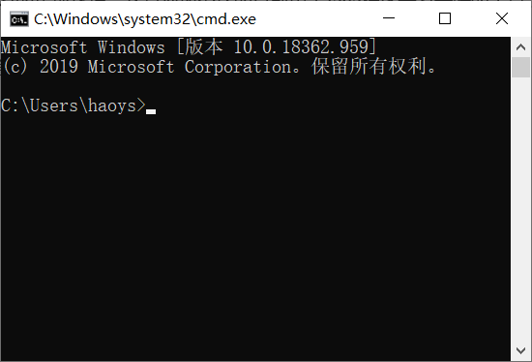
IDEA 概述
IDEA全称IntelliJ IDEA，是用于Java语言开发的集成环境，它是业界公认的目前用于Java程序开发最好的工具。
集成环境：把代码编写，编译，执行，调试等多种功能综合到一起的开发工具。

Slide 3
IDEA 概述
IDEA全称IntelliJ IDEA，是用于Java语言开发的集成环境，它是业界公认的目前用于Java程序开发最好的工具。
集成环境：把代码编写，编译，执行，调试等多种功能综合到一起的开发工具。

Slide 4
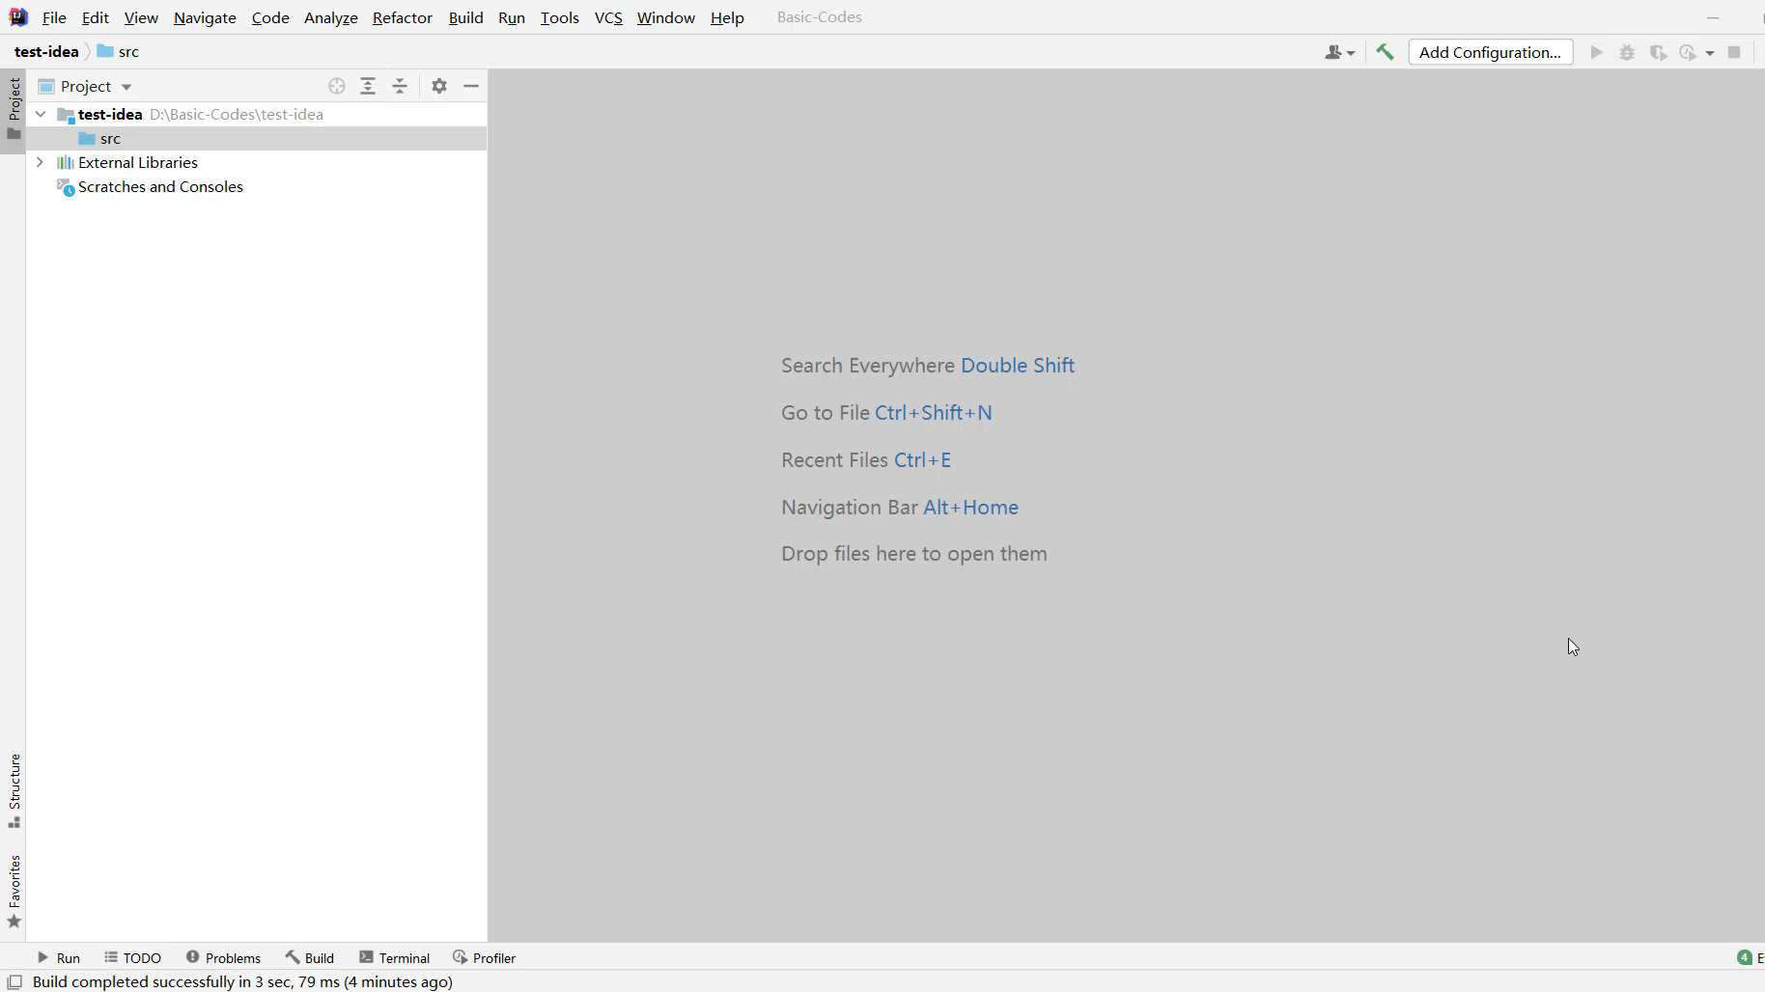
IDEA 概述

Slide 5
IDEA 下载和安装
IDEA 中的第一个代码
IDEA 中类、模块、项目相关操作

Slide 6
IDEA 下载和安装
01

Slide 7
IDEA 下载
下载：https://www.jetbrains.com/idea/
安装：傻瓜式安装，建议修改安装路径。

Slide 8
IDEA 安装

Slide 9
IDEA 中的第一个代码
02

Slide 10
IDEA 项目结构介绍
project（项目、工程）
module（模块）
package（包）
class（类）

Slide 11
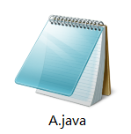

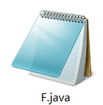
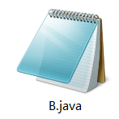
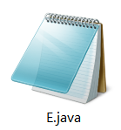



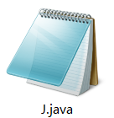
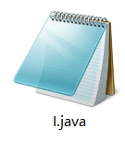
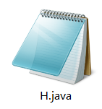

IDEA 项目结构介绍

Slide 12
IDEA 项目结构介绍
基础班代码
day01代码
day02代码
day03代码
day04代码
HelloWorld
运算符
常量
for 循环语句
IDEA
if 语句
变量
while 循环语句
注释
switch 语句

Slide 13
IDEA 项目结构介绍
Project 项目
Module 模块
Module 模块
Module 模块
Module 模块
package 包
package 包
package 包
package 包
package 包
package 包
package 包
package 包
package 包
package 包

Slide 14
IDEA 项目结构介绍
project（项目、工程）
module（模块）
package（包）
class（类）
这些结构的划分，是为了方便管理类文件的

Slide 15
IDEA 中的第一个代码
创建 Project 项目
创建 Module 模块
创建 class 类
在类中编写代码
完成编译运行

Slide 16
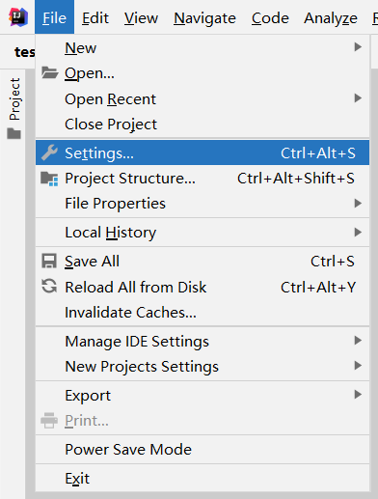
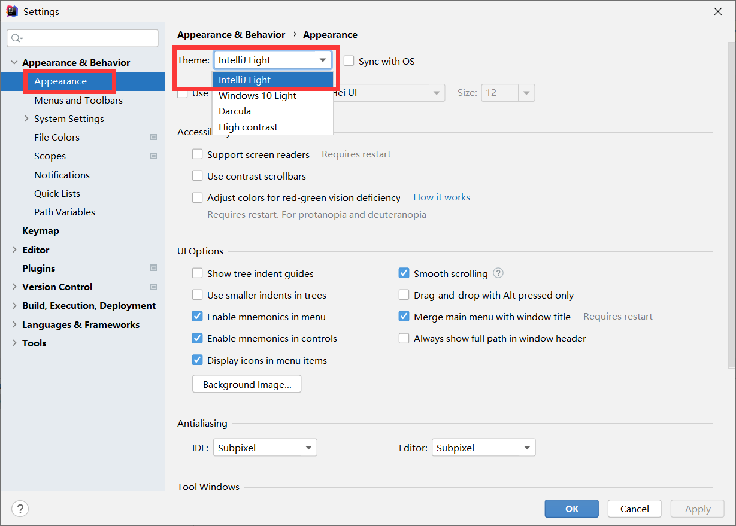
修改主题

Slide 17
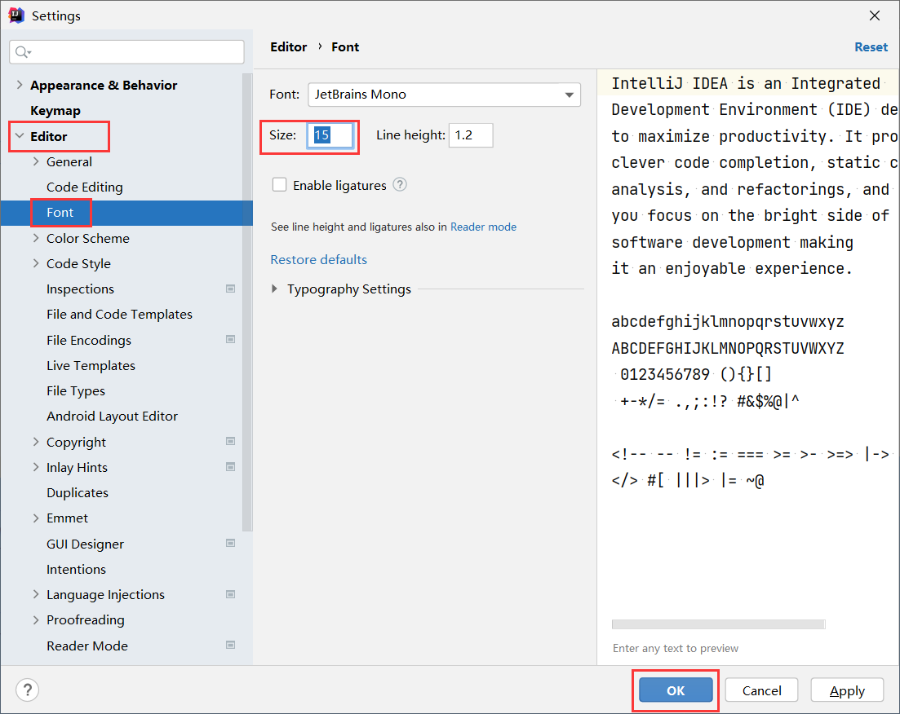
修改字体

Slide 18
IDEA 中类、模块、项目操作
03

Slide 19
IDEA 中的类操作
新建类文件
删除类文件
修改类文件

Slide 20
IDEA 中的模块操作
新建模块
删除模块
修改模块
导入模块

Slide 21
IDEA 中的项目操作
关闭项目
打开项目
修改项目
新建项目

